Slide 1



KHUTBAH MULTIMEDIA JAKIM
ISTIQAMAH
DALAM
IBADAH
8 Syawal 1439H/22 Jun 2018

Slide 2
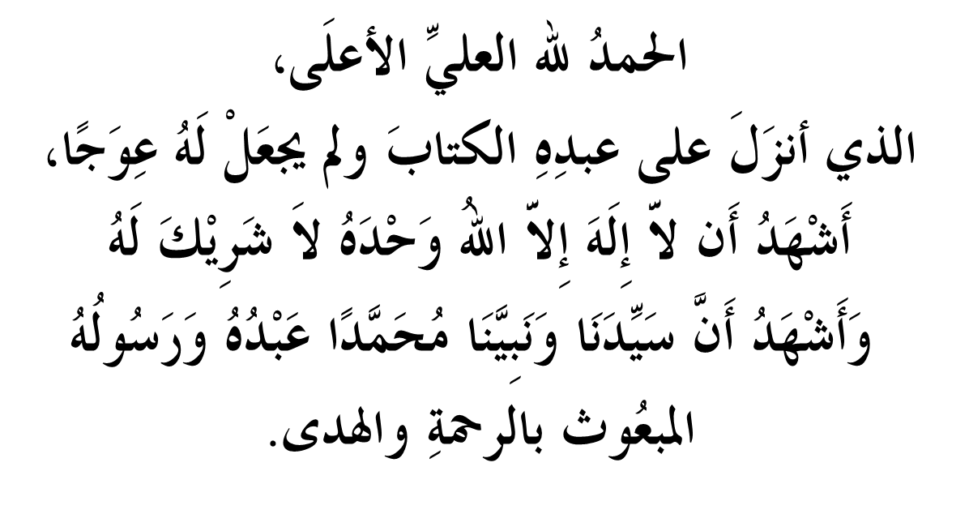
KHUTBAH MULTIMEDIA JAKIM

Slide 3
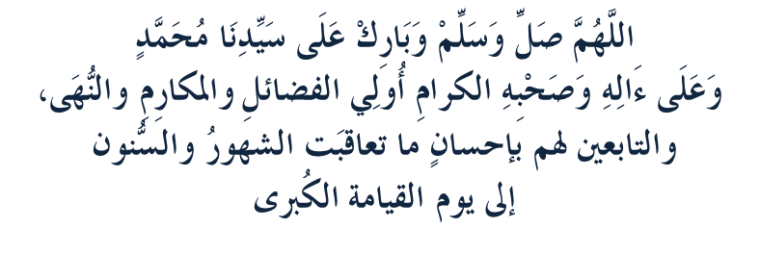
KHUTBAH MULTIMEDIA JAKIM

Slide 4
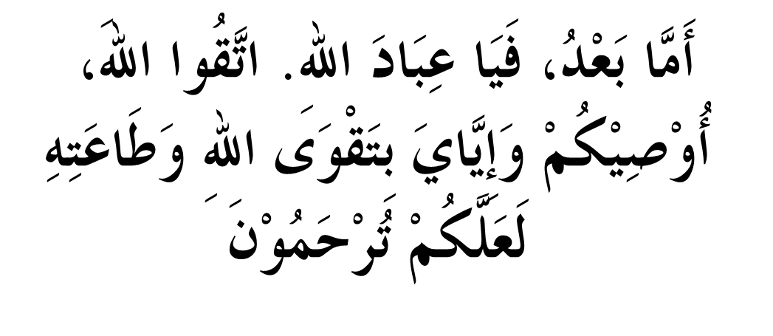
KHUTBAH MULTIMEDIA JAKIM

Slide 5

KHUTBAH MULTIMEDIA JAKIM
Firman Allah SWT;

Slide 6
KHUTBAH MULTIMEDIA JAKIM
Pesanan Taqwa
Marilah kita meningkatkan ketakwaan kepada Allah SWTdengan bersungguh-sungguh
Melaksanakan segala perintah-Nya dan meninggalkan segala larangan-Nya.
Mudah-mudahan kehidupan ini mendapat keberkatan di dunia dan di akhirat.

Slide 7
KHUTBAH MULTIMEDIA JAKIM
Tajuk Khutbah:
Istiqamah
Dalam
Ibadah

Slide 8
KHUTBAH MULTIMEDIA JAKIM
Tarbiyyah Ramadan: Istiqamah
umat Islam terus istiqamah meneruskan amal ibadah sebagai bukti keberhasilan dan kesan amalan sepanjang Ramadan
Kesempurnaan ibadah bukan sekadar dengan amalan fardhu, ia turut ditampung oleh amalan-amalan sunat
berjayalah orang yang merebut peluang Ramadan dan rugilah orang yang mengabaikannya
mengambil peluang untuk meneruskan ibadah pada bulan Syawal

Slide 9
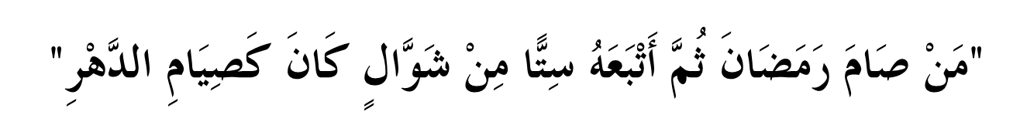
KHUTBAH MULTIMEDIA JAKIM
Sabda Rasulullah SAW
Maksudnya: “Barangsiapa yang berpuasa pada bulan Ramadan dan kemudian diikuti dengan puasa enam hari pada bulan Syawal, maka seolah-olah dia telah berpuasa selama setahun”

Slide 10
KHUTBAH MULTIMEDIA JAKIM
Puasa sunat Syawal mempunyai hikmah yang amat besar,
antaranya dapat menyempurnakan kecacatan ketika melakukan ibadat puasa Ramadan.
sebagai latihan bahawa amalan ibadat bukan terletak pada bulan-bulan tertentu
amalan itu perlu dilakukan secara istiqamah sepanjang masa dengan puasa-puasa sunat.

Slide 11
KHUTBAH MULTIMEDIA JAKIM
Hikmah Ziarah;
untuk mengeratkan silaturrahim,
mengubat kerinduan, saling bermaaf-maafan di kala pertemuan .
memperkukuh ikatan atau hubungan persaudaraan, mendekatkan yang jauh

Slide 12
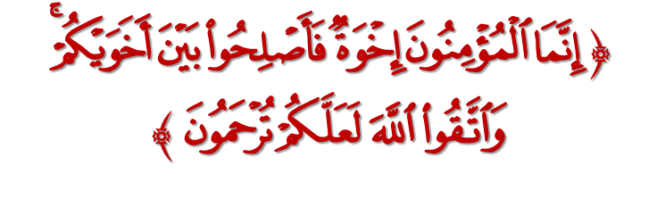
KHUTBAH MULTIMEDIA JAKIM
Maksudnya:
“Sebenarnya orang-orang yang beriman itu adalah bersaudara, maka damaikanlah diantara dua saudara kamu(yng bertelingkah) itu, dan bertakwalah kepada Allah suapaya kamu beroleh rahmat”.

Slide 13
KHUTBAH MULTIMEDIA JAKIM
Adab Ziarah
menjaga batasan perhubungan dan pergaulan
memelihara aurat
mengelakkan hiburan yang tidak menepati syarak
menghindari pembaziran
mengingatkan agar kita sentiasa mematuhi ketetapan dan adab-adab Islam dalam amalan ziarah.
Janganlah niat ziarah dan menghubungkan silaturahim yang murni itu dicemari dengan perbuatan yang mendatangkan kemurkaan Allah dan dosa pada diri kita.

Slide 14

KHUTBAH MULTIMEDIA JAKIM
Firman Allah SWT
Maksudnya: “Orang yang sia-sia usahanya dalam kehidupan dunia ini, sedang mereka menyangka bahawa mereka sentiasa betul pada apa yang mereka lakukan.”

Slide 15
KHUTBAH MULTIMEDIA JAKIM
Setelah bercuti...
kita kembali bertugas dan bekerja mencari rezeki untuk keperluan pembangunan diri sendiri, keluarga, masyarakat dan Negara

Slide 16
KHUTBAH MULTIMEDIA JAKIM
Sentiasa berusaha dan bekerja bersungguh-sungguh dalam mencari rezeki
Tanggungjawab bekerja tidak boleh dipandang ringan atau sambil lewa
Pekerjaan dilakukan dengan tekun berserta etika, pemikiran dan sistem nilai yang tinggi bagi meningkatkan produktiviti kerja

Slide 17
KHUTBAH MULTIMEDIA JAKIM
Rasulullah SAW bersabda:
"إِنَّ اللَّهَ يُحِبُّ إِذَا عَمِلَ أَحَدُكُمْ عَمَلا أَنْ يُتْقِنَهُ"
Maksudnya: “Sesungguhnya Allah suka apabila seseorang kamu melakukan sesuatu pekerjaan, dia (melakukannya) dengan tekun” (Riwayat Imam al-Tabarani)

Slide 18
KHUTBAH MULTIMEDIA JAKIM
melakukan sesuatu pekerjaan sehingga merasakan puas hati dengan daya pengeluaran dan penghasilan
malu jika gagal melaksanakan tanggungjawab atau melakukan dengan baik tugas yang diberikan

Slide 19
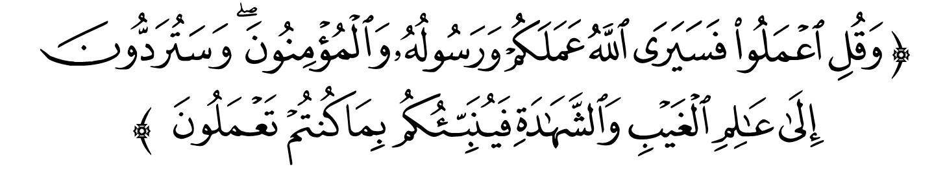
KHUTBAH MULTIMEDIA JAKIM
bekerja dan melaksanakan tugas merupakan ibadah dan amanah yang akan diperlihatkan kelak
Maksudnya: “Dan katakanlah (wahai Muhammad): Beramallah kamu, maka Allah dan Rasul-Nya dan orang mukmin akan melihat apa yang kamu kerjakan; dan kamu akan dikembalikan kepada (Allah) Yang Mengetahui perkara-perkara yang ghaib dan yang nyata, kemudian Ia menerangkan kepada kamu apa yang kamu telah kerjakan.”

Slide 20
KHUTBAH MULTIMEDIA JAKIM
Amalan ibadah yang dilaksanakan sepanjang Ramadan seperti solat, puasa, zakat, sedekah, qiyam dan lain-lain tidak seharusnya terhenti di situ sahaja
Amalan tersebut perlu diteruskan dengan istiqamah bahkan dipertingkatkan lagi kualiti dan kuantitinya pada bulan-bulan lain bagi mencapai matlamat keredhaan Allah SWT

Slide 21
KHUTBAH MULTIMEDIA JAKIM
Sentiasa istiqamah dan berazam untuk mengekalkan amalan-amalan kebaikan yang fardhu dan sunat seperti berpuasa enam Syawal.
Mematuhi ketetapan agama dalam melakukan amal ibadah seperti amalan berziarah serta menjauhi segala larangan dan kemungkaran.
Melaksanakan pekerjaan dengan penuh amanah, tanggungjawab dan bersungguh-sungguh bagi meningkatkan produktiviti.
INTIPATI KHUTBAH
1
2
3

Slide 22
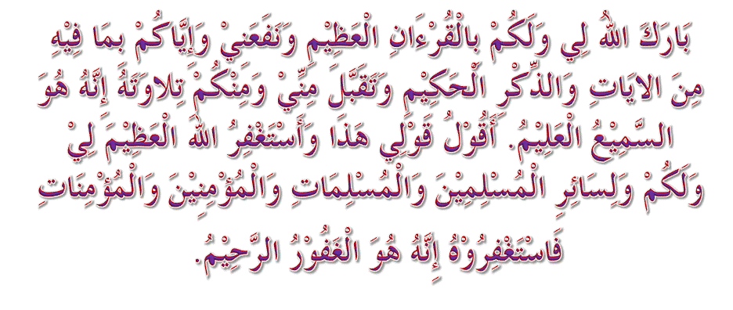
KHUTBAH MULTIMEDIA JAKIM

Slide 23
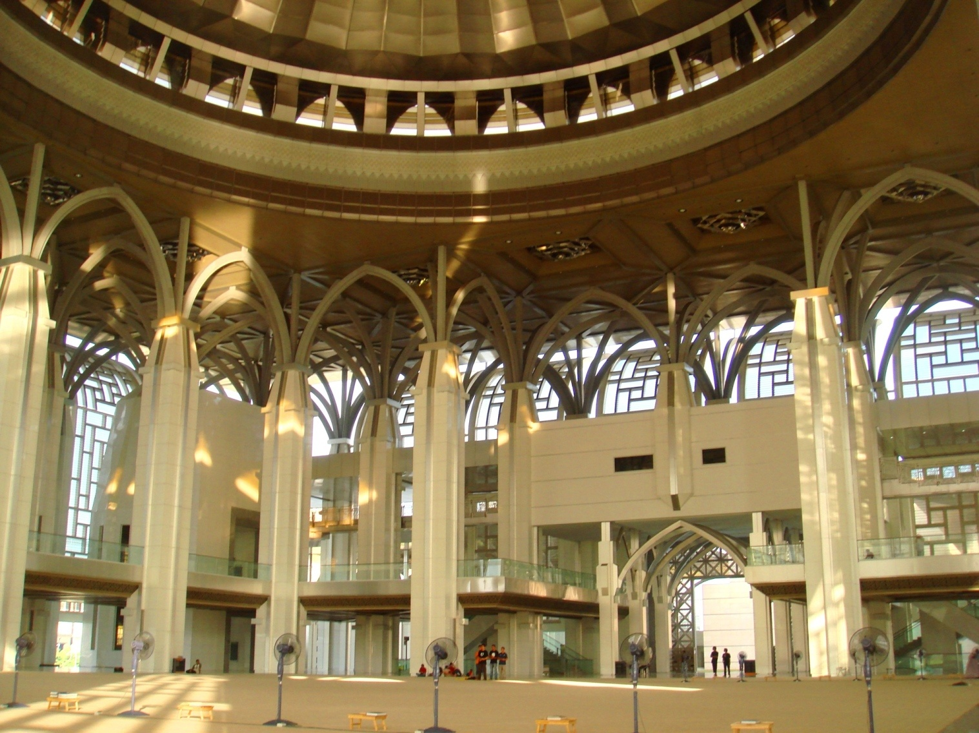



Slide 24

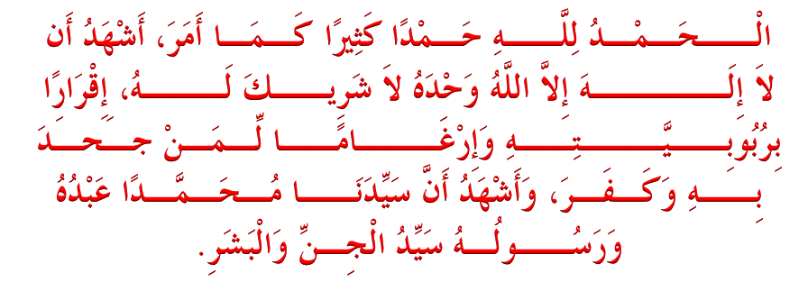
Aku bersaksi bahawa tiada tuhan yang disembah melainkan Allah yang Maha Esa dan tiada sekutu bagi-Nya. Aku juga bersaksi bahawa penghulu dan Nabi kami Muhammad SAW adalah hamba dan rasul-Nya penghulu segala jin dan manusia.

Slide 25
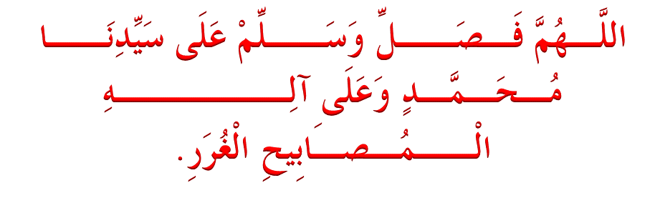
Ya Allah, berilah selawat, sejahtera dan berkat ke atas penghulu dan Nabi kami Muhammad SAW, kaum keluarga serta para sahabat baginda.

Slide 26
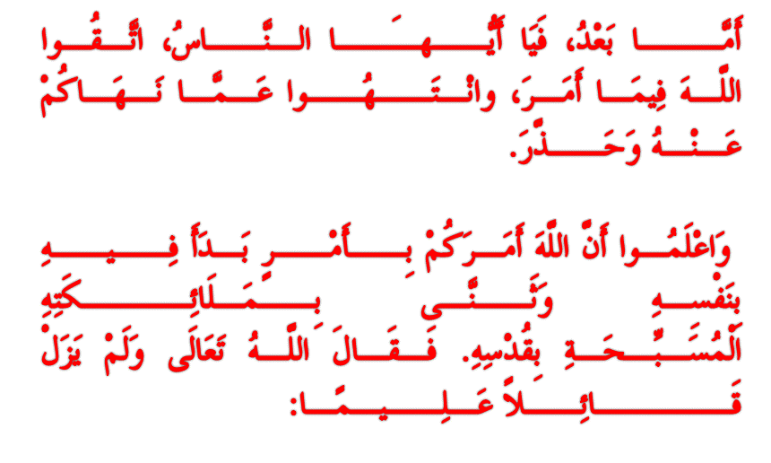

Slide 27
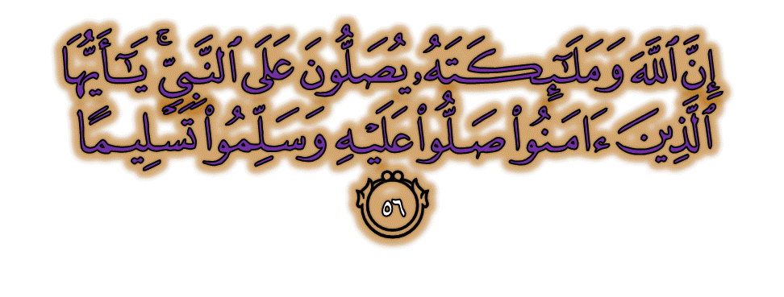

Slide 28
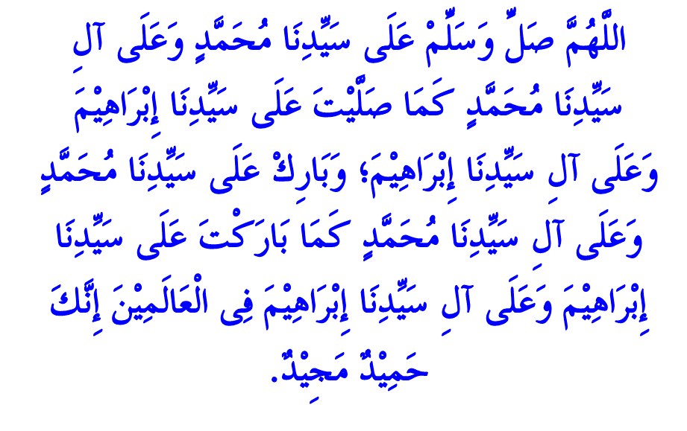

Slide 29
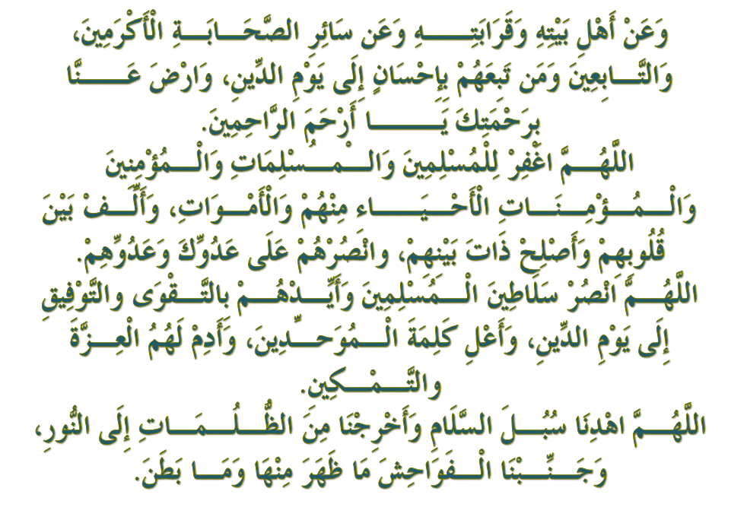

Slide 30
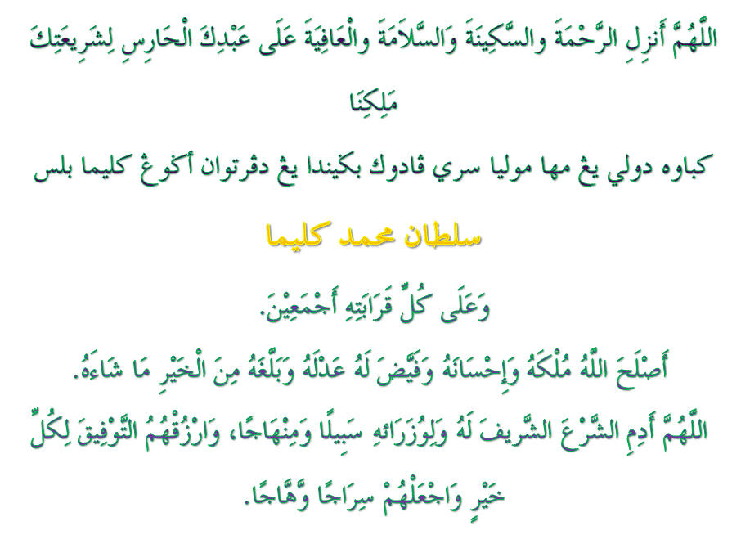

Slide 31
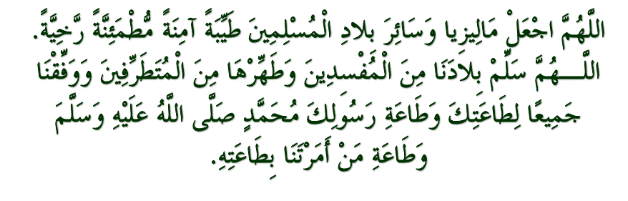
Ya Allah, kami memohon agar dengan rahmat dan perlindungan Mu, negara kami ini dan seluruh rakyatnya dikekalkan dalam keamanan dan kesejahteraan. Tanamkanlah rasa kasih sayang dan kekalkanlah perpaduan di kalangan kami. Semoga dengannya kami sentiasa hidup aman damai, sejahtera dan selamat sepanjang zaman.

Slide 32
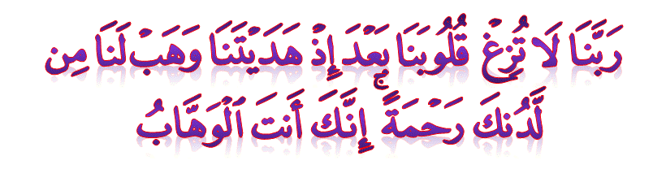
Ya Tuhan kami, janganlah engkau mengubah hati kami selepas Engkau memberi hidayah kepada kami dan kurniakanlah kami rahmat di sisiMu sesungguhnya Engkaulah Maha Pemberi

Slide 33
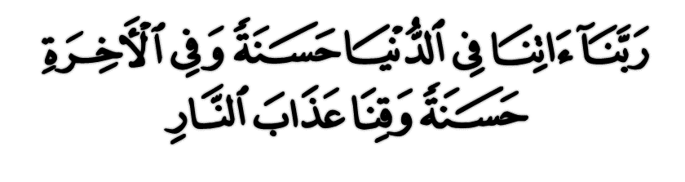
Ya Allah, Ya Tuhan kami, anugerahkanlah kami dengan kebaikan di dunia dan di akhirat, serta jauhilah kami daripada azab api neraka.

Slide 34
